Slide 1


LÉGUMAN
« Un jour, il nous faudra bien répondre à notre véritable vocation,
qui n'est pas de produire et de consommer sans fin, mais d'aimer,
d'admirer et de prendre soin de la vie sous toutes ses formes »
-Pierre Rabhi
Notes:
<numéro>

Slide 2

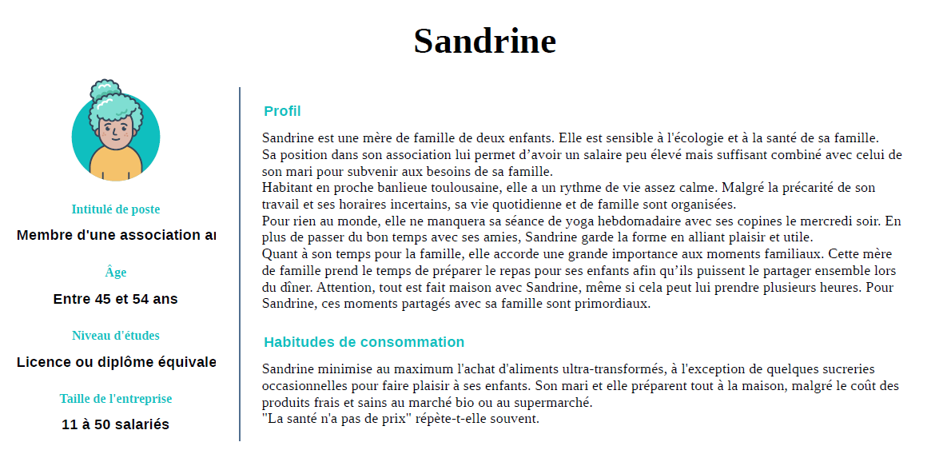
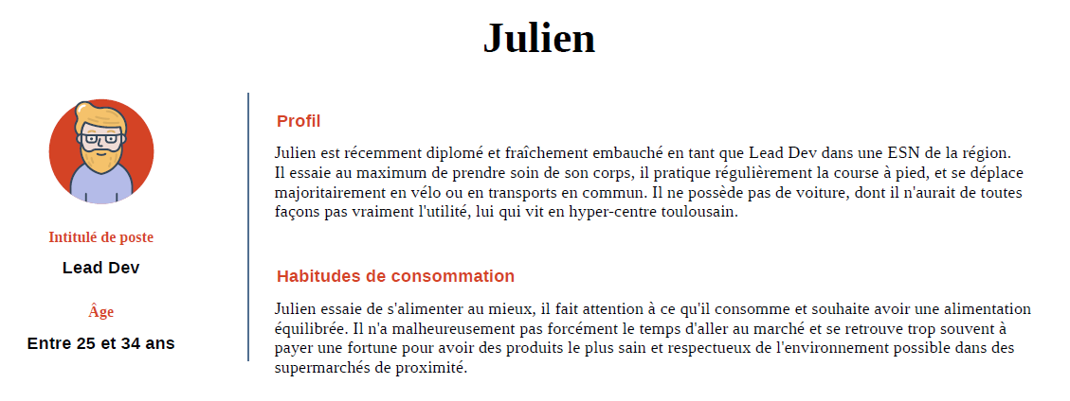
PERSONAS
<numéro>
Notes:
<numéro>

Slide 3
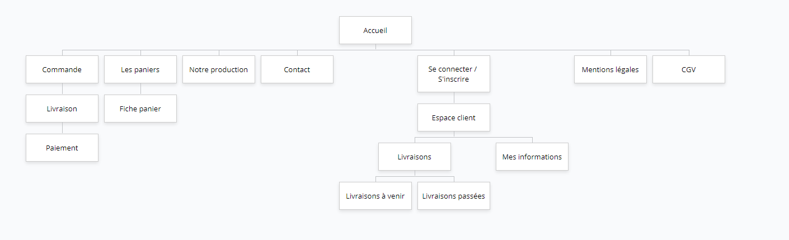
arborescence
<numéro>
Notes:
<numéro>

Slide 4

<numéro>
Notes:
<numéro>

Slide 5
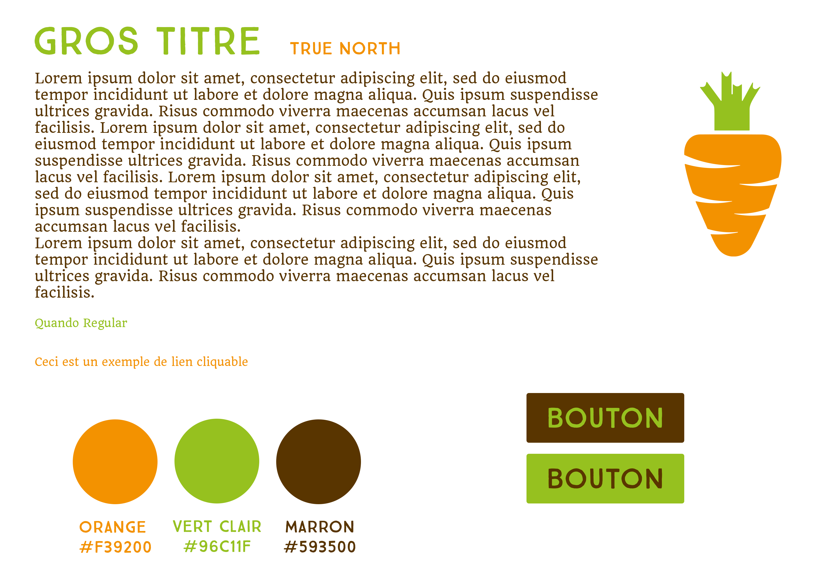
<numéro>
Notes:
<numéro>

Slide 6
Maquette Figma commander un panier
<numéro>
Notes:
<numéro>

Slide 7
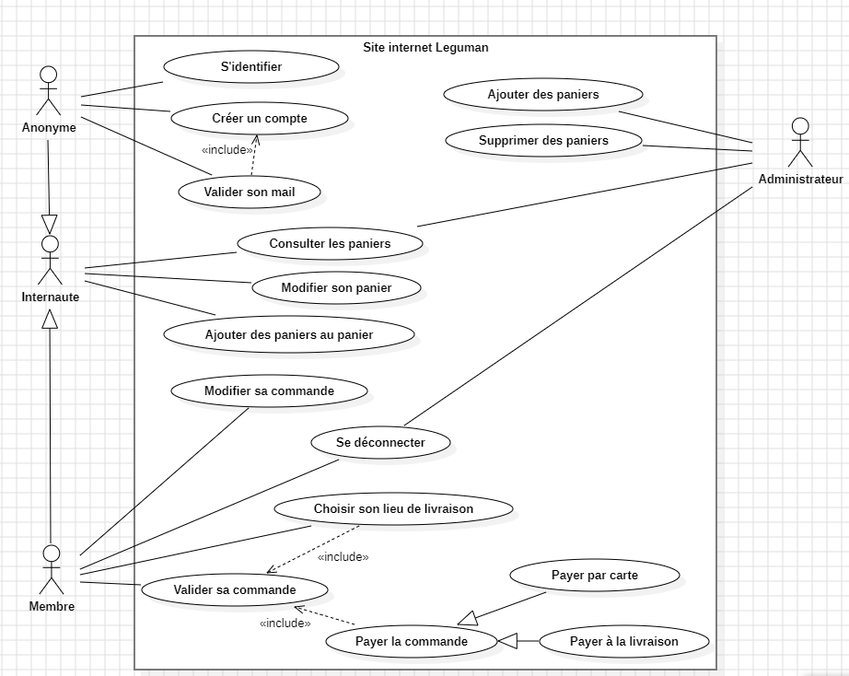
<numéro>
Notes:
<numéro>

Slide 8
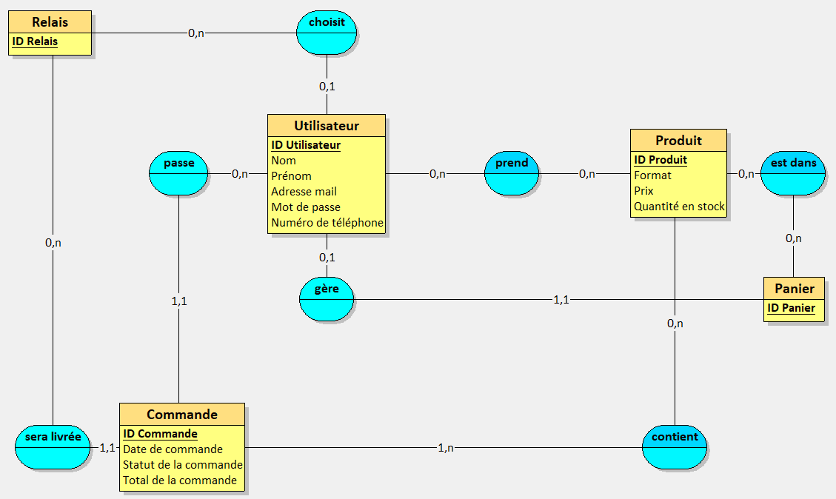
<numéro>
Notes:
<numéro>

Slide 9
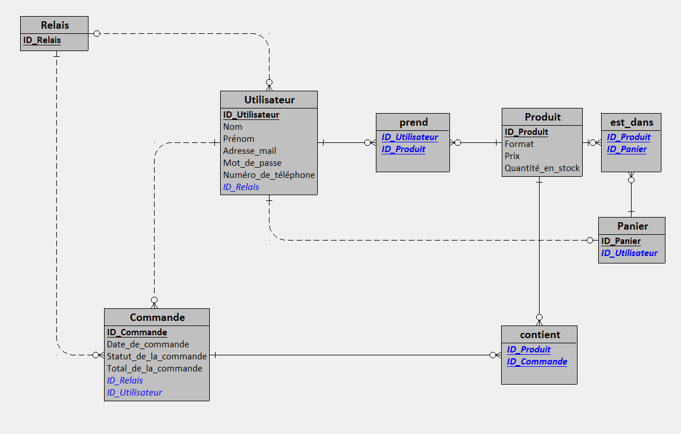
<numéro>
Notes:
<numéro>

Slide 10
Fonctionnalité front JS
Le menu burger et le Panier
<numéro>
Notes:
<numéro>

Slide 11
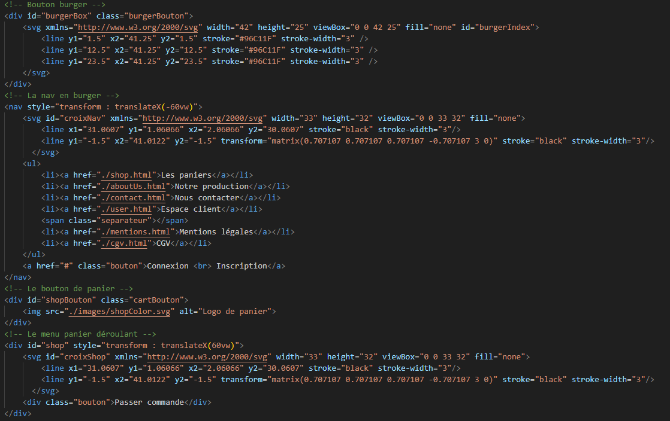
HTML
<numéro>
Notes:
<numéro>

Slide 12
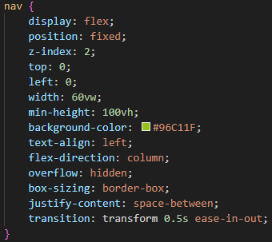
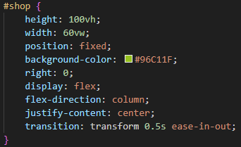
CSS
<numéro>
Notes:
<numéro>

Slide 13
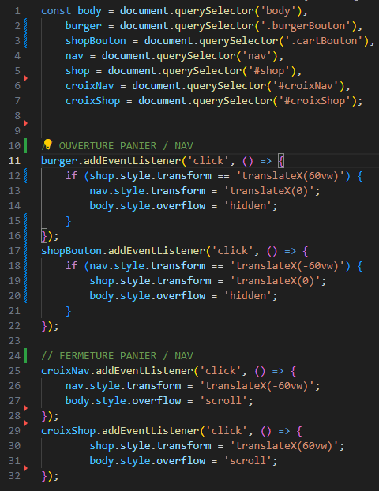
javascript
<numéro>
Notes:
<numéro>

